Slide 1
Мастер – класс
«Прививаем хороший вкус!»

Slide 2
Оригинально сложенные салфетки придают дополнительный шарм сервировке стола. Ими вы сможете украсить свой повседневный или торжественный стол, чтобы создать уютную и праздничную атмосферу застолья.

Slide 3
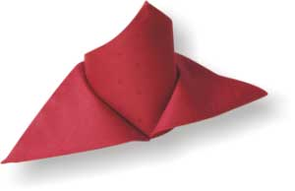
1. «Шлейф»

Slide 4
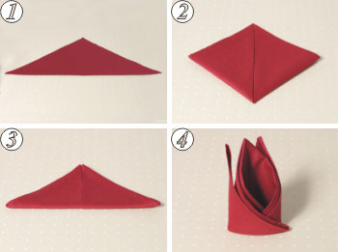
1. Салфетку сложите по диагонали.
2. Совместите левый и правый углы треугольника с его вершиной.
3. Сложите фигуру относительно горизонтальной оси пополам.
4. Правый угол соедините с левым сзади салфетки и заложите один в другой.
5. Фигуру поверните. Смотрящие вверх острые углы оттяните соответственно вправо и влево.
Поставьте салфетку вертикально

Slide 5
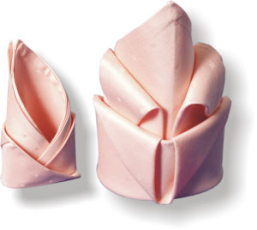
2. «Лилия»

Slide 6
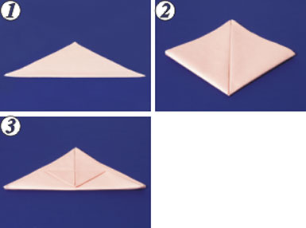
1. Салфетку сложите по диагонали.
2. Совместите левый и правый углы с вершиной треугольника.
3. Сложите салфетку пополам по горизонтальной оси.
4. Отогните вершину верхнего треугольника.

Slide 7
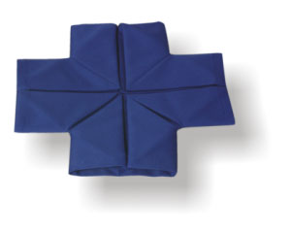
3. «Южный крест»

Slide 8
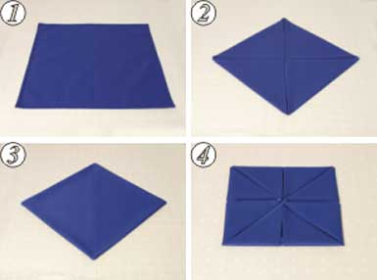
1.Салфетку положите изнаночной стороной вверх.
2. Все углы загните по очереди к центру.
3. Салфетку переверните.
4. Опять загните к центру все углы.

Slide 9
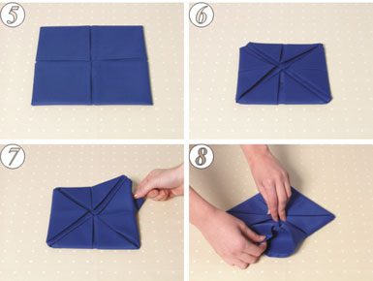
5. Переверните салфетку.
6. И еще раз каждый уголок загните к центру.
7. Вытяните наружу правый верхний угол.
8. Затем все остальные углы.
Слегка разгладьте салфетку.

Slide 10
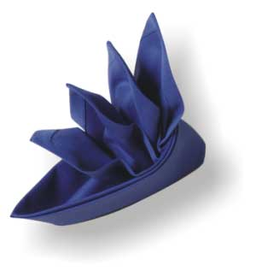
4. «Джонка»

Slide 11
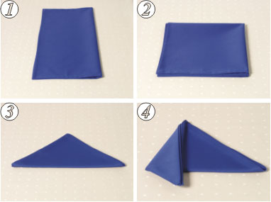
1.Салфетку сложите пополам (сгиб справа).
2. Прямоугольник сложите еще раз пополам.
3. Нижнюю половину согните по диагонали вверх.
4. Левый угол загните вперед. Правый угол так же загните вперед.

Slide 12
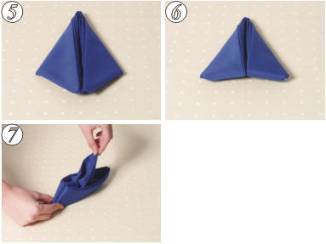
5. Оба выступающих угла подогните назад.
6. Сложите салфетку по продольной оси назад.
7. Придерживая рукой отогнутые углы, выдергиваем по очереди края салфетки «паруса».

